Slide 1
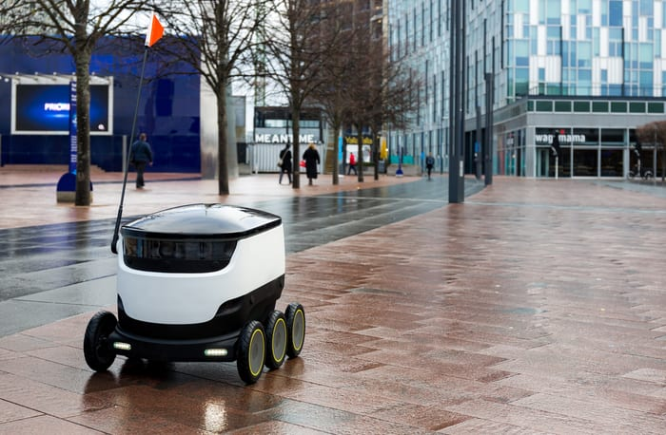
ROBÔ NAVEGADOR
Trabalho de Gazebo da disciplina de Introdução à Robótica Inteligente

Slide 2

ESTRATÉGIA
DE NAVEGAÇÃO

Slide 3
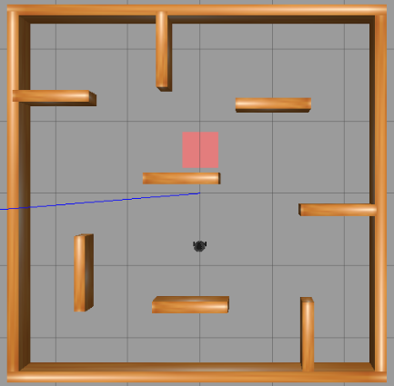
BUG 2
Traçar linha entre o robô e o alvo. Toda vez que o alvo é encontrado recalcula a linha(reta)
https://en.wikipedia.org/wiki/Distance_from_a_point_to_a_line

Slide 4
BUG 2
Segue a linha ajustando a rota quando o angulo do heading for menor que -0.2 ou maior que 0.2 de erro.

Slide 5
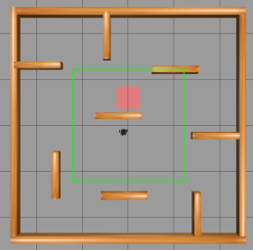
BUG 2
Entra em estrado de contorno de obstáculo quando a distância frontal for menor que uma distancia segura

Slide 6
BUG 2
Para contornar os obstáculos observamos sempre a distância entre a frente e a distância lateral

Slide 7
BUG 2
Seguimos a seguinte tabela verdade para tomar decisão de contorno
distancia frente | distancia esquerda | distancia direita | AÇÃO
> SEGURA | > SEGURA | > SEGURA | ANDA
< SEGURA | > SEGURA | > SEGURA | VIRA ESQUERDA
> SEGURA | < SEGURA | > SEGURA | ANDA
> SEGURA | > SEGURA | < SEGURA | ANDA
< SEGURA | > SEGURA | < SEGURA | VIRA ESQUERDA
< SEGURA | < SEGURA | > SEGURA | VIRA DIREITA
< SEGURA | < SEGURA | < SEGURA | VIRA ESQUERDA
> SEGURA | < SEGURA | < SEGURA | ANDA
> SEGURA | HEADING ENTRE -0.2 E 0.2 |  | ANDA

Slide 8

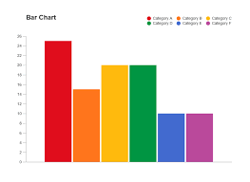
RESULTADOS

Slide 9
CONSIDERAÇÕES
FINAIS
A estratégia se mostro parcialmente efetiva, no entanto houve algumas situações que a lógica implementada tornava-se ineficiente ou ineficaz para determinar uma ação efetiva ao robô. Esse fato faz com que o robô fique trancado em alguma situação que não consegui encontrar o problema.
Ao longo do trabalho houveram uma série de dificuldades com a solução:
encontrar alguma lógica efetiva que resolvesse o problema. Tentei algumas semanas encontrar uma lógica baseado em observação sem procurar uma técnica conhecida.
Desenvolver uma estratégia fora do path_controller para não precisar reiniciar o gazebo a todo momento também atrasou o desenvolvimento, pois as variáveis do ambiente ficavam sempre zeradas.
após identificar o bug2 como um algorítmo a ser seguido, a dificuldade foi encontrar uma lógica de quando saber que estou no estado de contorno de obstáculo e quando estou no estado de seguir a reta em direção ao alvo.
Outra dificuldade foi ao encontrar uma pessoa na frente eu identificava como sendo uma parede, então entrava em estado de contorno.
Quando a pessoa conlidia com o robô, deslocando-o, toda estratégia se perdia por completo.
Comportamentos distintos a cada execução do Gazebo
Tive alguns problemas com o workspace do ros corrompido 2 vezes.

